Slide 1
ЗАЩИТНИКИ НАШЕЙ РОДИНЫ презентация для детей старшего дошкольного возраста
Авторы:
Екимова О.А. ст. воспитатель МБДОУ д/с №16
Пискунова Е.А. учитель-логопед МБДОУ д/с №16

Slide 2
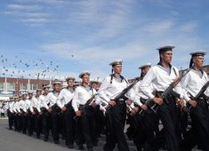
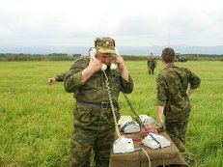
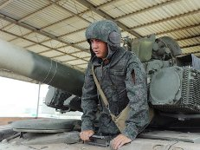
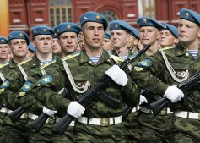
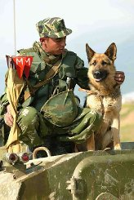
И взрослые и дети знают –
страну солдаты защищают.
Но в армии служить непросто –
солдаты разными бывают!

Slide 3
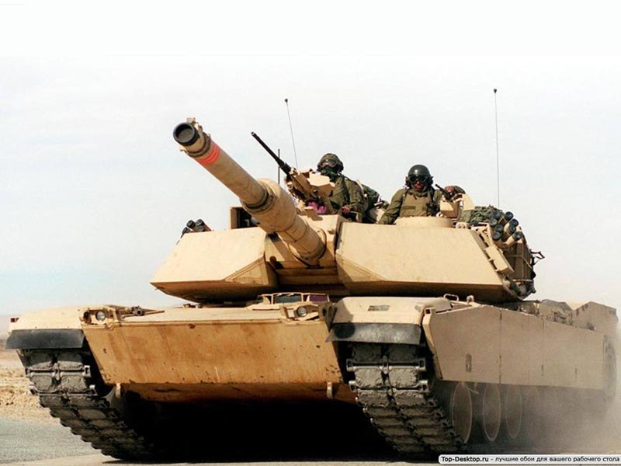
Могучий танк ведет танкист

Slide 4
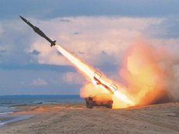
Стреляет вдаль артиллерист

Slide 5
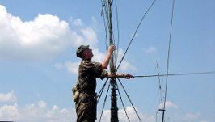
Между военными и штабом наладит связь солдат-радист.

Slide 6
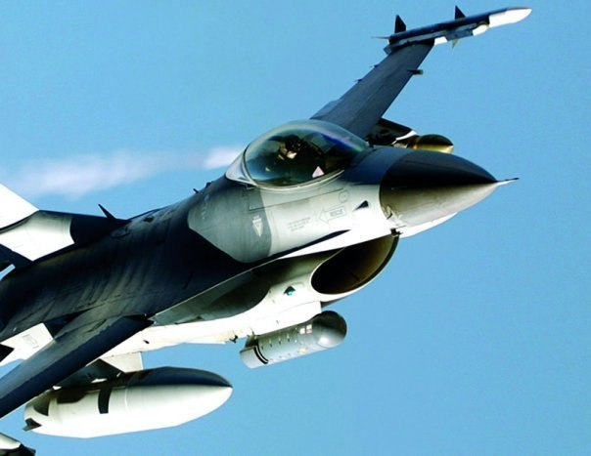
Вот ввысь бесстрашно самолеты ведут военные пилоты!

Slide 7
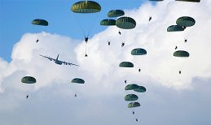
Под куполами парашютов летят бойцы десантной роты!

Slide 8
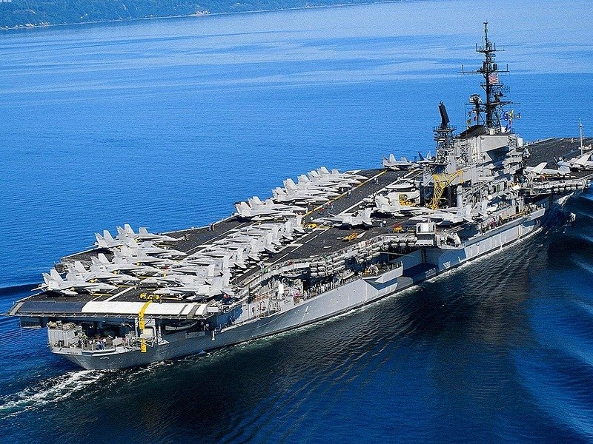
И на воде и под водой всегда принять готовы бой-

Slide 9
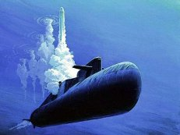
Солдаты-моряки Морфлота умеют дружно жить с волной!

Slide 10
От Балтики и до Китая границы наши охраняя,

Slide 11
на службе пограничник зоркий стоит, врагов к нам не пуская!

Slide 12
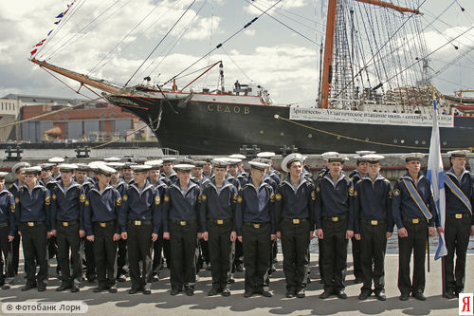
Страну родную защищать, чтоб мы могли спокойно спать солдаты клятвой обещают - их надо знать и уважать!

Slide 13
ПРОВЕРЬ СЕБЯ
Какие бывают солдаты?
В каких войсках они служат?

Slide 14
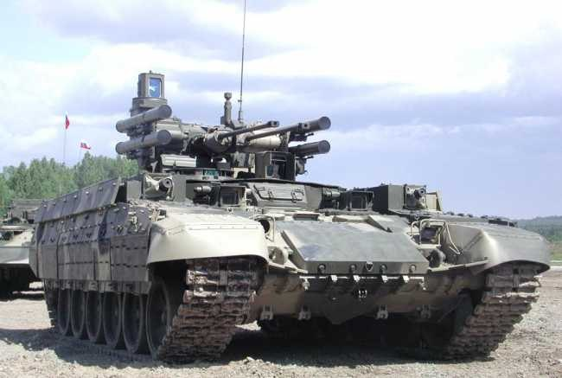
ТАНКОВЫЕ
Какие
войска?
Что?
Кто?
ТАНКИСТ
ТАНК

Slide 15
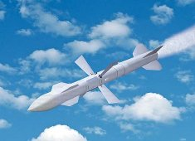
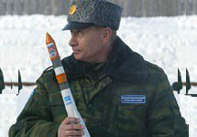
РАКЕТНЫЕ
Какие
войска?
Что?
Кто?
РАКЕТА
РАКЕТЧИК

Slide 16
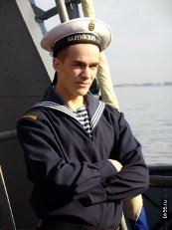
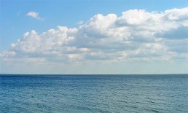
МОРСКИЕ
Какие
войска?
Что?
Кто?
МОРЕ
МОРЯК

Slide 17
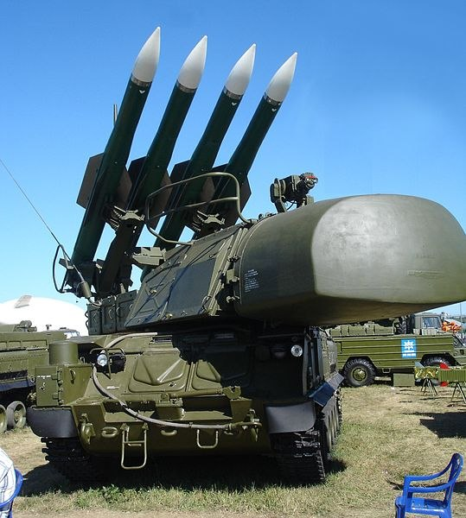
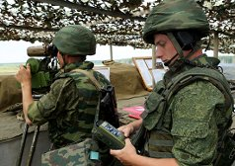
АРТИЛЛЕРИЙСКИЕ
Какие
войска?
Кто?
Что?
АРТИЛЛЕРИЯ
АРТИЛЛЕРИСТ

Slide 18
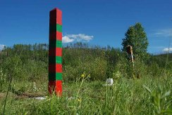
ПОГРАНИЧНЫЕ
Какие
войска?
Кто?
Что?
ГРАНИЦА
ПОГРАНИЧНИК

Slide 19
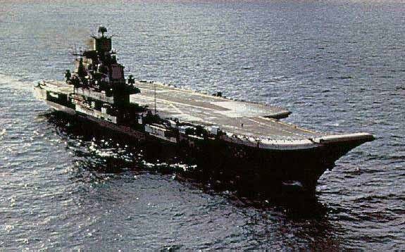
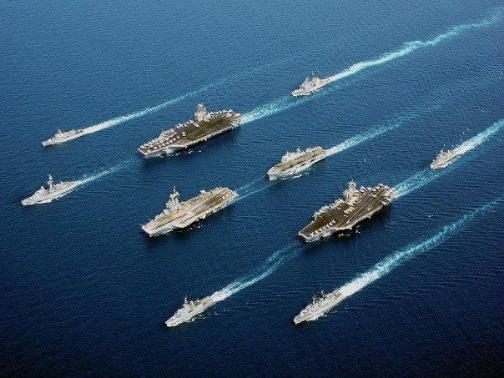
НАЗОВИ ПРАВИЛЬНО:
ОДИН
МНОГО

Slide 20
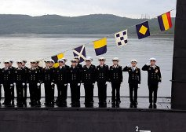
ОДИН
МНОГО

Slide 21
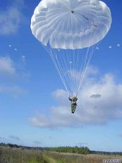
ОДИН
МНОГО

Slide 22
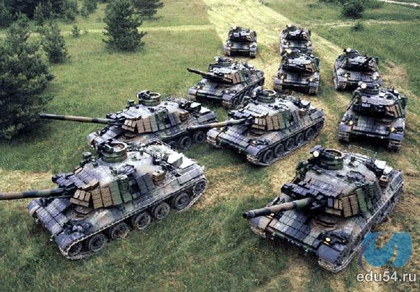
ОДИН
МНОГО

Slide 23
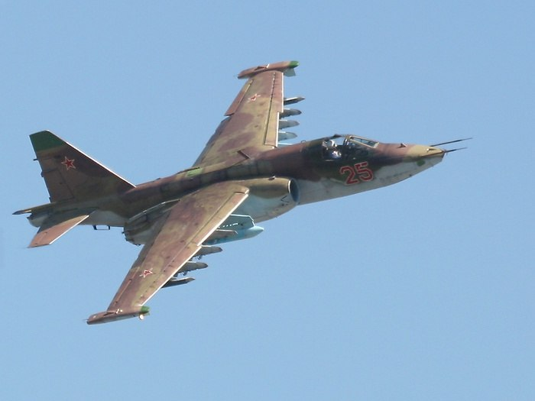
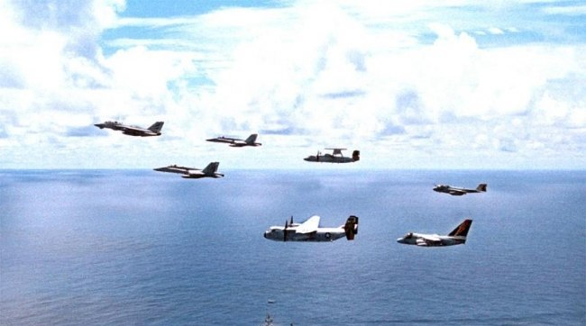
ОДИН
МНОГО

Slide 24
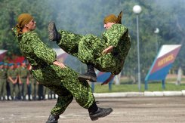
УЧЕБНЫЙ БОЙ
Солдаты ровно держат строй-
Идут они в учебный бой.
Заряжены патроны холостые,
Сегодня не стреляют боевые.
Учебные взрываются снаряды,
В таком бою не заслужить награды!
Идут солдаты в бой и точно знают:
Не ранят, никого не потеряют.
Но, вдруг, к несчастию война случится-
Наука боевая пригодится.
Попробуй, напади - узнает враг любой,
Что наш солдат вести умеет бой!

